Slide 1

CLASE TORCH 5° 2022

Slide 2
INFECCIONES y EMBARAZADAS
GENERALIDADES

Slide 3
INFECCIONES y EMBARAZADAS
Introducción
Infecciones:
  Habituales
  ETS ━━━━━━━━━
  Del Grupo TORCH <━━
Infecciones:
  Localizadas
  Diseminadas (vía sanguínea: viremia bacteremia, parasitemia, etc), sistémicas
Infecciones:
  Sin compromiso del producto de la gestación
  Con compromiso del producto de la gestación
ETS ↓VIH-TORCH: VIH, Sífilis, Hep B y Hep C, VHS, virus Zica

Slide 4
PERIODOS TRANSMISION INFECCIONES BINOMIO MADRE-HIJO
Agentes | Intrauterino | Periparto
Rubéola Citomégalovirus Herpes Simple Hepatitis B VIH Parvovirus 19 Varicela Zoster Virus Zica | ++ ++ + + + a ++ + + + a ++ | ( - ) ++ ◄ ++ ◄ + a ++ ◄ ++ ( - ) + ±
++ común + ocasional ( - ) no
◄ presentes en canal del parto

Slide 5
PERIODOS TRANSMISION INFECCIONES BINOMIO MADRE-HIJO
Agentes | Intrauterino | Periparto
Treponema pallidum St. grupo B Listeria monocytógenes E. coli | ++ + ++ + | + ◄ ++◄ ++◄ ++◄
Toxoplasma gondii Tripanozoma cruzi | ++ + | ( - ) ( - )
◄ Presentes en canal del parto
Otros agentes presentes en el canal del parto: Streptococcus gr A
y B, enterococo, gonococo; Cándida albicans; Cl. trachomatis
++ común + ocasional ( - )

Slide 6
ESTUDIO DE INFECCIONES EN EMBARAZADAS
Detección agente:
  Aislamiento
  Detección de antígenos
  Detección del AN (RCP*)
Detección de la respuesta del huésped:
  Detección de anticuerpos (IgM, Acs totales IgM e IgG)
  Otros (ej. PPD)
Otros exámenes ej. citología: lesiones características )
* RCP: reacción en cadena de la polimerasa

Slide 7
CITOMEGALOVIRUS

Slide 8
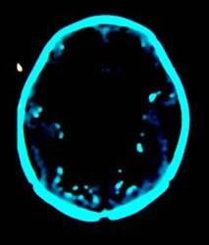
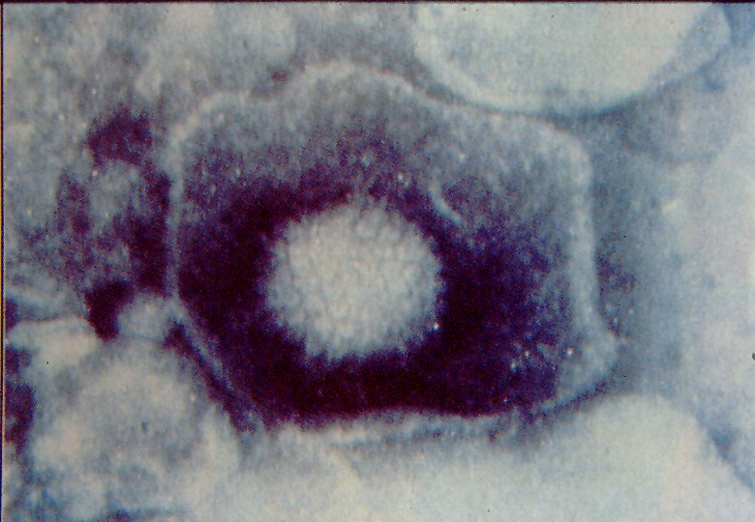
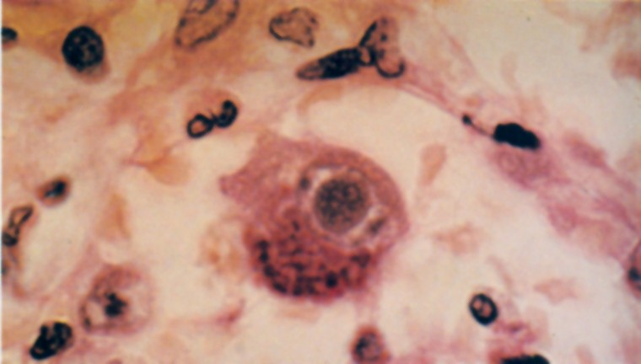
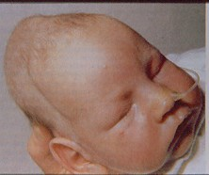
CITOMEGALOVIRUS
Virus Grupo Herpes;
ADN, icosaédrico,
con manto;
varios serotipos,
cepas

Slide 9
CARACTERISTICAS CITOMEGALOVIRUS
Varios serotipos / cepas➔ capacidad reinfección
Latencia en algunos tejidos y en GB ➔ capacidad reactivación especialmente en inmunocomprometidos, problemas en transfusiones y en trasplantes
Es poco citocídico: capacidad de dar infección persistente ➔ defectos prenatales y secuelas postnatales
No altamente contagioso

Slide 10
CARACTERISTICAS CITOMEGALOVIRUS
Universal
Adquisición:
  Precoz en la vida en países en desarrollo y en condiciones socio-económicas bajas ➔ inmunidad precoz
  Varios mecanismos de contagio (orina, saliva, lágrimas, secreciones cervicales, semen, leche)
    Transmisión sexual
    Traspasa placenta Transmisión vertical
    Eliminación leche
    Latencia en leucocitos ➔Transmisión por sangre / trasplantes
  Es la infección viral congénita más frecuente

Slide 11
TRANSMISION CITOMEGALOVIRUS
  HUESPED SUSCEPTIBLE:
  Infección primaria:
    Prenatal
    Natal
    Postnatal
  HUESPED INMUNE:
  Reinfección
  Reactivación CMV latente

Slide 12
INFECCION POR CMV EN EMBARAZADAS y RECIEN NACIDOS
Prenatal: 
Trasplacentaria √
Iatrogénica (transfusiones)
Perinatal: 
Natal: contacto con secreciones cervicales / vaginales infectadas durante el parto √
Postnatal:
  Ingestión leche materna infectada √
  Transfusiones en PRN
  Otros mecanismos

Slide 13
Consecuencias Infección por CMV en Embarazadas
Seroprevalencia varía según condiciones socioeconómicas
Ingresos Altos
Ingresos Bajos
55% inmune
(seropositivas)
45% susceptibles
(seronegativas)
15% susceptibles
(seronegativas)
85% inmune
(seropositivas)
En Chile estudios muestran una seroprevalencia > 85% en población
general y también en embarazadas (Vial, Quero)

Slide 14
INFECCION PRENATAL POR CMV
Transplacentaria
Ocurre en cualquier período del embarazo
Por Infecciones Primarias *, Reinfecciones**, Reactivaciones**
Posibilidad de infecciones congénitas en mas de un embarazo
  Transmisión vertical en infección primaria: 30-50%
  Transmisión vertical en recurrencias 10%
* Presentes en 1-5% de embarazadas
** Presentes en 10-20% de embarazadas

Slide 15
INFECCION PRENATAL POR CMV
Mayor severidad en infecciones primarias que en reinfecciones o reactivaciones
  En infecciones primarias:
    10-25% nacen sintomáticos (leves a severos)
    > 90% queda con secuelas
  En reactivaciones / reinfecciones:
    99% nacen asintomáticos
    5-15% queda con secuelas (mayoría del SNC)
Infecciones sintomáticas o asintomáticas pueden producir infección persistente (infección crónica con replicación activa del virus por años)

Slide 16
INFECCION PRENATAL POR CMV
En la embarazada la viruria y la excreción genital son crecientes (1,5 ➔ 13,5%)
Infección congénita por CMV: promedio 2% (viruria positiva al nacer, IgM)
Tratamiento:
Ganciclovir / Valganciclovir: contraindicados en embarazadas

Slide 17
INFECCION PRENATAL POR CMV
EMBARAZADA:
Clínica:
  En inmuno-competentes infección (primaria o recurrente) es generalmente asintomática (90-95%); menos frecuente cuadro febril, gripal, adenopatías, síndrome mononucleósico
  En inmuno-comprometidos infección (primaria o recurrente) suele ser sintomática (compromiso respiratorio, digestivo, ocular, SNC, etc.)
Diagnóstico:
  In útero: ecografía, detección viral por RCP, cultivo rápido por shell vial , otros*
  Postnatal por detección viral, detección de anticuerpos (IgM, IgG), otros
* Otros: histología, antigenemia (casos especiales)

Slide 18
CMV
El RN infectado con CMV puede nacer:
Sintomático:
  Compromiso del SNC: microcefalia, calcificaciones periventriculares
  Compromiso auditivo
  Otros: PEG, hépato esplenomegalia, ictericia, síndrome purpúrico, corioretinitis
Asintomático:
  Posteriormente puede presentar microcefalia, alteraciones auditivas y del desarrollo psicomotor
  Permanece asintomático por toda la vida

Slide 19
CMV en el RN
Estudio:
Exámenes generales (con PL) e imágenes
(especialmente craneales)
Exámenes etiológicos:
  Detección del CMV en orina o saliva por Shell vial o RCP
Tratamiento:
Si tiene síntomas/signos, especialmente del SNC: Ganciclovir ↓ Valganciclovir

Slide 20
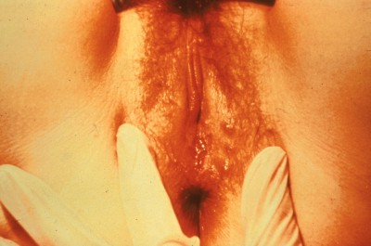
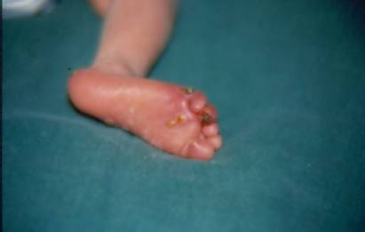
Virus Herpes Simple
Virus ADN, icosaédrico,
con manto; 2 serotipos

Slide 21
Fuentes de Infección por Virus Herpes Simple en el Recién Nacido
Fuente | Período | Mecanismo
Madre  | Prenatal* Natal* Postnatal** | Inf. transplacentaria Inf. ascendente ↓ L. amniótico Inf. durante expulsión por canal del parto Inf. herpética madre (cualquier ubicación)
Otras personas | Postnatal** | Inf. herpética personal de salud, familiares, otras personas (cualquier ubicación)
* Serotipo 2 mas frecuente.
** Durante período RN: Serotipos 1 o 2.

Slide 22
INFECCION POR VHS EN LA MUJER EMBARAZADA y NEONATO
Embarazada puede presentar:
  Infección primaria (¿contagio desde pareja?), o
  Reactivación infección antigua
Riesgo es mayor para feto que para embarazada
Posibles consecuencias:
  Producto gestación: aborto, infección congénita, infección neonatal
  Madre: Infección diseminada
Riesgo mayor si primoinfección ( riesgo transmisión vertical 30-50%):
  Mayor riesgo si esta ocurre a partir 30 semanas de gestación
Riesgo menor con recurrencias de herpes genital para embarazada / feto-RN (riesgo transmisión vertical 3%)
  No tratar episodios de herpes genital recurrente en embarazadas (salvo excepciones)

Slide 23
MANEJO EMBARAZADA CON INFECCION GENITAL PRIMARIA POR VHS (1)
Casos manifiestos: confirmar infección primaria (serología)
  1er o 2° trimestre embarazo: considerar terapia antiviral:
    Casos severos: ACV iv
    Casos suaves: ACV oral
  30-34 semanas (hay mayor riesgo para RN por producción insuficiente de anticuerpos):
    Tratar enfermedad aguda con ACV
    ¿Mantener terapia supresiva hasta parto?
    Parto por cesárea
  34 semanas hasta término embarazo:
    Tratar con ACV: si seroconversión / presencia lesiones
    Tipo de parto:
      Presencia lesiones: cesárea
      Seroconversión a VHS:
        Sin lesiones: parto vaginal o cesárea
        Con aparición lesiones: cesárea
24 horas antes del parto: practicar cultivo viral de cuello uterino / lesiones
Intraparto: ¿ACV intravenoso? (no disminuiría lesiones)

Slide 24
MANEJO MUJER CON:
HERPES GENITAL RECURRENTE EN EL
EMBARAZO
ACV: no tratar, considerar su uso según caso
Tipo de parto. Si antes de inicio de Trabajo de Parto:
  Presencia de lesiones herpéticas (+):cesárea
  Ausencia lesiones: vaginal
Evitar uso de instrumental en parto vaginal
INFECCION ASINTOMATICA POR VHS
(detectada por serología o detección de virus)
Parto vaginal
Evitar uso de instrumental en parto vaginal

Slide 25
Manejo de los Recién Nacidos Expuestos / Infectados con VHS
Recién nacidos con manifestaciones, exposición conocida o de alto riesgo de infectarse:
  Hospitalizar, aislar (contacto), (cultivar y hacer otros estudios etiológicos si necesario), y tratar inmediatamente
Recién nacidos con exposición sólo probable o bajo riesgo de infectarse:
  Cultivar, enviar con su madre (en hospital o casa) con indicaciones de observación, medidas de prevención, y control periódico y cuando sea necesario
  Según resultados dar de alta o tratar (si cultivo resulta positivo)

Slide 26
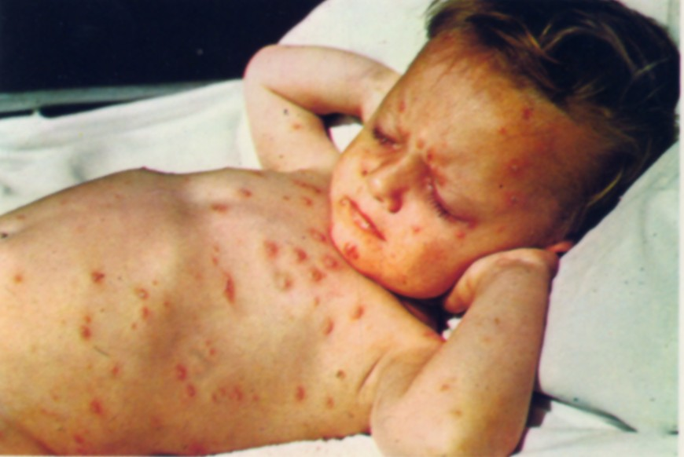

Varicela-Zoster
Virus ADN,
icosaédrico,
con manto;
1 serotipo

Slide 27
VIRUS VARICELA-ZOSTER y EMBARAZADAS
Varicela: poco frecuente en edad de procrear; puede tener efectos en producto de la gestación
Herpes-zoster en embarazadas: sin repercusión en producto de la gestación

Slide 28
VIRUS VARICELA-ZOSTER y EMBARAZADAS
Varicela en embarazada. Efectos en
producto gestación:
  Abortos , mortinatos
  Partos prematuros
  Síndrome de defectos congénitos
  (riesgo muy bajo)
  Herpes-zoster en período RN o después
  Varicela al nacer o poco después

Slide 29
SINDROME DE DEFECTOS CONGENITOS POR VARICELA
Cicatrices cutáneas de distribución dermatomal
Hipoplasia de extremidades: dígitos malformados
Daño del SNC: atrofia cortical; convulsiones; retardo mental
Alteraciones oculares: cataratas, corioretinitis

Slide 30
TRASPASO
ANTICUERPOS
MATERNOS
RESPUESTA ANTICUERPOS
DEL RECIEN NACIDO
PERIODO DE RIESGO
-8
-7
-6
-5
-4
-3
-2
-1
0
1
2
3
4
5
6
7
8
PARTO
DIAS DE COMIENZO VARICELA MATERNA
Hijos de madres con varicela 5 días antes o 2 días después del parto deben
recibir IgVZ y ACV (ACV iv 60-100 mg/kg/d en 3 dosis)

Slide 31
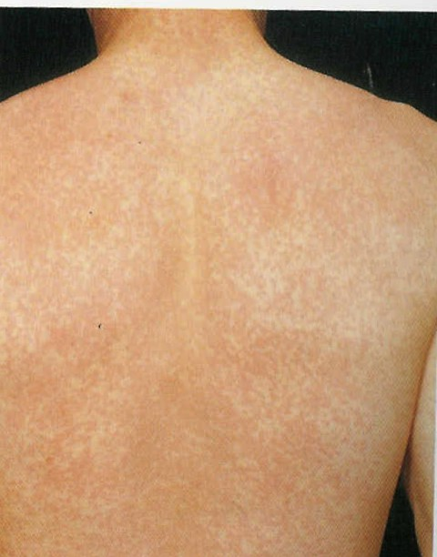
RUBEOLA
Rubivirus (togavirus), 1 sólo serotipo

Slide 32
Rubéola
Contagian casos sintomáticos, asintomáticos y casos de rubéola congénita (hasta 1 año edad)
Complicaciones:
  En mujer embarazada: infección asintomática o sintomática durante primer trimestre del embarazo puede ↓ rubéola congénita (malformaciones y/o enfermedad congénita)
Prevención: Vacuna rubéola

Slide 33
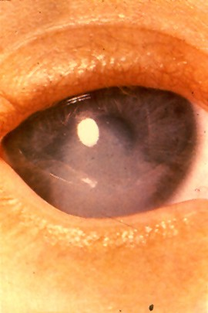
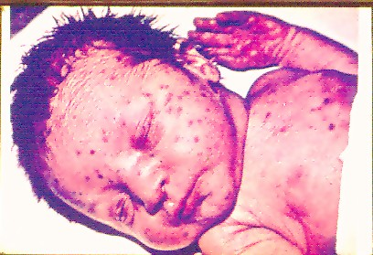


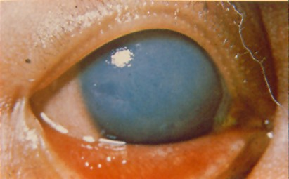
Rubéola Congénita
Catarata
Síndrome Purpúrico
Otras malformaciones:
SNC, Oticas, Cardíacas
Glaucoma

Slide 34
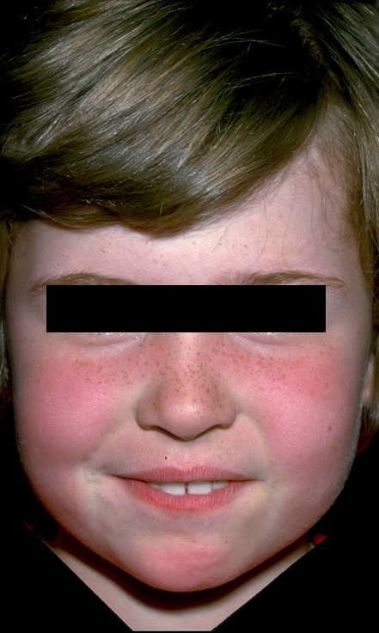
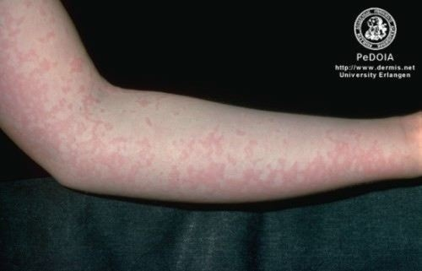
PARVOVIRUS B19 y EMBARAZADA
Eritema infeccioso

Slide 35
PARVOVIRUS B19
Epidemiología:
  Distribución mundial
  Brotes cada 2-3 a 4-6 años, que afectan principalmente a preescolares y escolares
Seroprevalencia: en menores de 11 años es de 2-21%; en adultos > 70%
Patogenia: Se multiplica especialmente en células en división (eritroides, endoteliales, miocárdicas del feto)

Slide 36
PARVOVIRUS B19
Cuadros clínicos: eritema infeccioso, artropatías, crisis aplásticas, anemia crónica en inmunocomprometidos, hidrops fetal en embarazadas
Diagnóstico: clínico, serología (IgM), RCP
Tratamiento: depende del cuadro: manejo sintomático, transfusiones si anemia, y en casos severos (crisis aplásticas, hidrops fetal) o en inmunocomprometidos: IgIV

Slide 37
Infección Fetal por Parvovirus B19
Mujer susceptible que se infecta por B19 durante el embarazo puede presentar cualquiera de los cuadros del B19
En mujer infectada
  El B19 traspasa la placenta (durante viremia) en >30% a >50%
  El B19 produce infección en ± un 30% de los fetos: Transmisión Vertical 30%
  El riesgo de algún efecto adverso es de < 10%
  El riesgo de muerte fetal es de < 2% a <10%
Infección por B19 es más crítica y los efectos adversos son mas frecuentes si ocurre en el segundo trimestre del embarazo (virus detiene eritropoyesis produciéndose crisis aplástica)

Slide 38
Infección Fetal por Parvovirus B19
Mayoría de infecciones fetales son asintomáticas, o sólo con anemia, en algunos casos severa
  Tanto las anemias hemolíticas severas como las no severas pueden producir alteraciones cardíacas e hidrops fetal, e incluso la pérdida fetal o muerte.

Slide 39
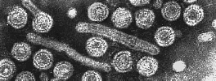
Hepatitis B

Slide 40
MEDIDAS PREVENTIVAS
Educación y pesquisa pre concepcional, especialmente en población de Alto Riesgo para Sífilis y VIH
Pesquisa durante el embarazo o en el momento
del parto: exámenes para su detección

Slide 41
Neurosífilis
Se puede presentar tanto en etapa precoz como tardía con o sin manifestaciones neurológicas.

Slide 42
SIFILIS

Slide 43
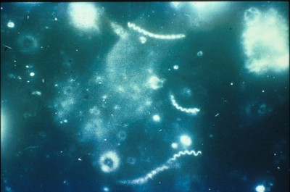
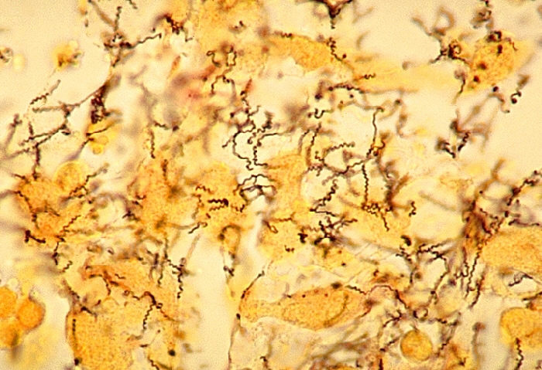
SIFILIS: GENERALIDADES
Enfermedad infecciosa sistémica causada por la espiroqueta Treponema pallidum, exclusiva del hombre

Slide 44
MECANISMOS TRANSMISION SIFILIS
Sexual
Madre-Hijo (vertical)
Sanguínea (transfusional)
Otros (más raros)

Slide 45
ETAPAS DE LA SIFILIS
Sífilis precoz Sífilis primaria (Hasta 1 año, Sífilis secundaria contagiosa) Sífilis latente precoz
Sífilis tardía ## Sífilis latente tardía (Después del año, Sífilis terciaria no contagiosa)
Neurosífilis
Sífilis congénita Precoz (< 2 años edad) Latente precoz Tardía (> 2 años edad) Latente tardía

Slide 46
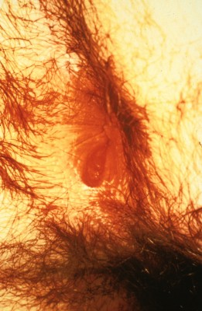
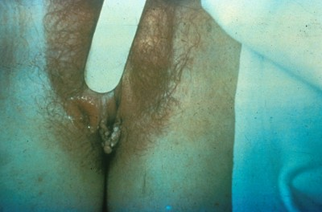
Sífilis primaria

Slide 47
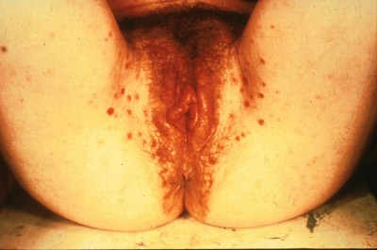
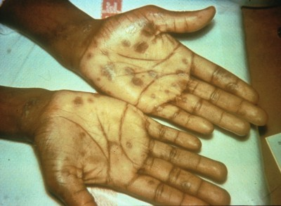
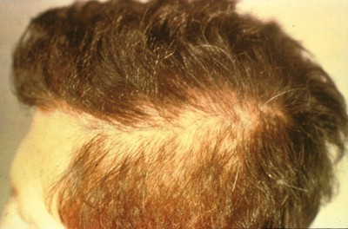
Sífilis secundaria

Slide 48
Etapas clínicas de la Sífilis
S. Precoz
S. Tardía
1-30 días |  | 30 días – 1 año |  |  |  |  |  |  |  |  |  | 2 años y más
incubación |  | S 1º |  | 2º |  | 2º |  | 2º |  | SLP |  | SLT |  | S 3º
VDRL ( - ) |  | + |  | ++ |  | ++ |  | ++ |  | + |  | + o - |  | + o -
Riesgo feto |  | alto |  | alto |  |  |  |  |  | alto |  | bajo |  | bajo
◄

Slide 49
Sífilis y Embarazo

Slide 50
SIFILIS CONGENITA
Corresponde a la transmisión trans-placentaria del Treponema pallidum al producto de la gestación, desde una madre con Sífilis no tratada o inadecuadamente tratada.
- Ocurre por diseminación hematógena de la infección comprometiendo prácticamente todos los sistemas y tejidos del organismo, siendo piel, mucosas, huesos, hígado, bazo y sistema nervioso central los más afectados.

Slide 51
TRANSMISION SIFILIS MADRE-HIJO
Posibilidades:
Mujer infectada que se embaraza
Mujer embarazada que se infecta
Períodos Transmisión:
In útero (transplacentaria) ↓ sífilis congénita
  Probabilidad de transmisión madre-hijo, sin tratamiento: varía entre <30 a 100%, según etapa de sífilis de madre *
Durante paso a través del canal del parto
* Sífilis Primaria ↓ >50 %; Sífilis Secundaria ↓ 90-100 %
Sífilis Latente Precoz ↓ 40- 95%; Sífilis Latente Tardía ↓ 10 a 35 %

Slide 52
Sífilis Congénita
El recién nacido infectado puede presentarse con una amplia gama de manifestaciones: desde asintomático hasta gravemente enfermo.
El diagnóstico es complejo por el paso de anticuerpos IgG maternos (treponémicos y no treponémicos) al feto, lo que dificulta la interpretación de los resultados serológicos.

Slide 53
Manifestaciones Sífilis Congénita
Aborto o Mortinato: Más del 50% de los fetos infectados muere.
Multisistémica: Niño nace gravemente enfermo, con retraso del crecimiento y cuadro similar a sepsis (anemia, hépato-esplenomegalia, lesiones cutáneas variadas, compromiso del SNC). Presentación poco frecuente; diagnóstico por serología.
Oligosintomática: Se presenta generalmente en primeros 6 meses de vida con rinorrea serohemática, lesiones cutáneas descamativas y alteraciones óseas. Por escasa signología, frecuentemente el diagnóstico es tardío.
Asintomática: Forma de presentación más frecuente al nacer (60%); desarrollan síntomas a las 3 a 8 semanas si no reciben tratamiento.

Slide 54
Clasificación Sífilis Congénita
Las manifestaciones clínicas en los hijos de madre con Sífilis no tratada o inadecuadamente tratada se clasifican en precoces y tardías

Slide 55
Manifestaciones Sífilis Congénita Precoz (hasta los 2 años de vida)
Cuadro multisistémico fulminante, similar a otros cuadros sépticos del recién nacido.
Lesiones cutáneas y mucosas a partir de las 2 a 10 semanas de vida:
- Lesiones mucosas: rinitis mucosa, mucopurulenta o sanguinolenta;
parches mucosos; rágades y condilomas planos.
- Lesiones cutáneas: exantema maculopapular simétrico, lesiones
ampollares palmoplantares (pénfigo sifilítico).
Lesiones óseas: osteocondritis (puede generar una pseudo parálisis de Parrot), epifisitis y periostitis de falanges proximales (dactilitis)
Linfadenopatía generalizada.
Bajo peso al nacer.
Anemia, trombocitopenia.
Ictericia, hepato-esplenomegalia.
Alteración de Líquido Cefalorraquídeo con o sin manifestaciones neurológicas.
Manifestaciones Oculares: uveítis, glaucoma y coriorretinitis en ”sal y pimienta”
Compromiso Renal: glomerulonefritis o síndrome nefrótico.
Otras: neumonía alba, miocarditis, pancreatitis, etc.

Slide 56
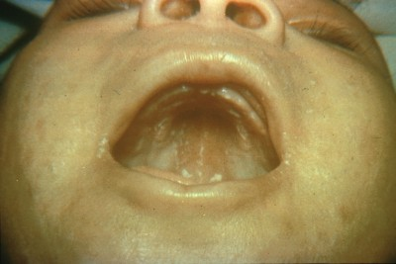
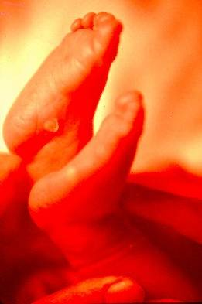
Sífilis Congenita
Pénfigo
Placas mucosas

Slide 57
Manifestaciones Sífilis Congénita Tardía (aparecen después de los 2 años de vida)
Las manifestaciones de la Sífilis Congénita Tardía son similares a las de la Sífilis Terciaria del adulto:
• Queratitis intersticial.
• Formación de granulomas necrosantes (gomas).
• Sífilis cardiovascular (poco frecuente).
Algunos casos pueden presentar secuelas (denominadas estigmas) como:
• Dientes de Hutchinson.
• Molares de mora.
• Perforación del paladar duro.
• Nariz en silla de montar.
• Tibias en “sable”.
• Opacidades corneales.
• Atrofia óptica.
• Sordera por compromiso del octavo par.
• Hidrartrosis (articulación de Clutton).

Slide 58
RIESGO DE TRANSMISION SEGUN TIEMPO DE GESTACION
Transmisión puede ocurrir en cualquier etapa de embarazo
Destino y/ o severidad de la infección por T. pallidum in útero dependen de:
-Edad gestacional al momento de la infección
-Etapa evolutiva de la enfermedad en la gestante
-Carga de treponemas que infectan al feto
-Efectividad del tratamiento en la gestante
- Oportunidad de la respuesta inmunológica de la
madre

Slide 59
RIESGO DE TRANSMISION SEGUN TIEMPO DE GESTACION
Infección antes de la concepción o precoz en el
embarazo ↓ respuesta inmune humoral ↓ disminuye
carga de TP ↓ no se produce infección o menor daño
fetal
Infección después del 4º mes  respuesta inmune
insuficiente ↓ mayor daño fetal
Cambios inflamatorios en el feto no ocurren hasta después del 1er trimestre de embarazo ↓ no se afecta organogénesis

Slide 60
Prevención Sífilis Congénita
La Sífilis congénita puede prevenirse y tratarse eficazmente in útero, siempre y cuando el diagnóstico se haga en forma oportuna y el tratamiento sea adecuado, en la gestante y su pareja.
Con tratamiento oportuno y adecuado antes de las 20 semanas → 100 % sanos.
Tratamiento en etapas posteriores: el niño sana, pero 1- 3 % queda con secuelas
(óseas – articulares – auditivas - oculares).

Slide 61
SIFILIS EN EMBARAZADAS DESTINO*
Destino de infección in útero por Tr. Pallidum*:
  Aborto (25%), muerte fetal / mortinatos (25%)
  Sífilis congénita (50%, con alta probabilidad de estar infectado):
    Asintomática
    Sintomática:
      RN prematuro
      RNT: RN PEG, RN AEG
      Enfermedad multisistémica
  Sano
* Si diagnóstico y tratamiento no es oportuno, o no se trata.

Slide 62
Sífilis en el Recién Nacido

Slide 63
SIFILIS EN EL RECIEN NACIDO
PATOGENIA
#
§: SC
§ SC: Puede ocurrir en cualquier etapa del embarazo; más común si infección 1º o 2º
# Puede ocurrir durante el parto por presencia de lesiones genitales.

Slide 64
SIFILIS: ESTUDIO ETIOLOGICO
Serología:
  Pr. no treponémicas § : VDRL (cuantitativo)
  RPR (no cuantitativo)
  Pruebas treponémicas ¶ : FTA-Abs
  MHA-TP
  ELISA para IgM e IgG
Detección del agente o partes del agente:
  Detección agente: microscopía campo oscuro
  Detección antígenos: IFl, ELISA
  Detección AN: PCR
§: Es frecuente que no sean reactivas en la sífilis primaria.
¶: Siempre reactivas en todas las formas de sífilis, incluso después
del tratamiento.

Slide 65
MEDIDAS PREVENTIVAS
Educación y pesquisa pre concepcional, especialmente en población de Alto Riesgo para Sífilis y VIH
Pesquisa durante el embarazo o en el momento
del parto: exámenes para su detección

Slide 66
NORMA NACIONAL 2013
Primer examen: En el ingreso al control prenatal.
Segundo examen: A las 24 semanas de gestación.
Tercer examen: Entre las 32 y 34 semanas de gestación.
Todo tamizaje que presente un resultado reactivo, debe ser cuantificado.
Toda mujer atendida por causa de parto o pérdida reproductiva (aborto o mortinato) debe ser testeada para sífilis con VDRL/RPR.

Slide 67
SIFILIS EN EMBARAZADAS CONDUCTA
Serología reactiva a cualquier título (con o sin manifestaciones clínicas): indicar tratamiento inicial con Penicilina Benzatina (2 400 000 U)
Derivar al Centro de ETS correspondiente: para estudio de confirmación, etapificación, estudio de contactos y completar tratamiento en caso necesario (del caso y contactos)

Slide 68
SIFILIS EN EMBARAZADAS TRATAMIENTO
No alérgicas a la penicilina: seguir esquemas según etapa de la sífilis al momento del diagnóstico
Alérgicas a la penicilina: eritromicina Sífilis precoz : 500mg c/6hr x 15 ds Sífilis tardía : 500mg c/6hr x 30 ds
Todo tratamiento de sífilis en embarazadas que sea con un medicamento diferente a la penicilina se considera, para efectos de la prevención de la Sífilis Congénita, como “tratamiento inadecuado”

Slide 69
DOSIS PENICILINA BENZATINA DE ACUERDO A ETAPA CLINICA DE SIFILIS
Etapa Dosis* Vía Frec-duración
1aria 2,4 im 1xsemx2sem
2aria 2,4 im 1xsemx2sem
Lat Pr 2,4 im 1xsemx2sem
Lat Tar 2,4 im 1xsemx3sem * Dosis: en millones de Unidades
Ceftriaxona:
-Sífilis Primaria, Sífilis Secundaria, Sífilis Latente Precoz: 1gr/ día x 14 días.
-Sífilis Sífilis Latente Tardía: 1 gr/ día x 14 días.

Slide 70
SIFILIS CONGENITA DESTINO
INFECCION PRENATAL RN asintomático RN sintomático Sífilis congénita Sífilis congénita precoz* precoz* Sífilis congénita Estigmas*** tardía**
* Manifestaciones antes 2a vida ***Estigmas: secuelas ** Manifestaciones después 2 a vida de precoz o tardía

Slide 71
Neurosífilis
Se puede presentar tanto en etapa precoz como tardía con o sin manifestaciones neurológicas.

Slide 72
HEPATITIS B
Infección:
  Aguda:
    asintomática
    sintomática (habitual, fulminante)
  Crónica:
    Portador asintomático
    Crónica activa
    Crónica persistente
Complicaciones, secuelas

Slide 73
HEPATITIS B y EMBARAZADAS
PERIODOS / MECANISMOS TRANSMISION:
Prenatal, placentario:
  Durante embarazo (trans-placentario)
  Durante parto (goteo placentario)
Natal, por exposición a:
  Líquido amniótico
  Secreciones vaginales
  Sangre materna
Postnatal, por:
  Transfusiones de sangre
  Otros mecanismos

Slide 74
HEPATITIS B y EMBARAZADAS
Madre * Hijo ** Hep B Aguda ± ± + +++ + Alta
Port. Cronico ± ± ± + ± Escasa o AgHBs(+) regular
AgHBe(-)
Port. Cronico ± ± + +++ + Alta
AgHBs(+)
AgHBe(+) 1° 2° 3° PAR- 1 2 3 < 5% de RN con Embarazo Tr TO Hijo ms AgHBs al nacer; mayoría se (+) a los 1-3 ms (posible prevenc.) * Posibilidad de transmisión de madre a hijo
** Posibilidad de infección y de portación crónica de AgHBs
Parto

Slide 75
PREVENCION HEPATITIS B EN EMBARAZADAS y RN
Screening de embarazadas, especialmente las pertenecientes a grupos de alto riesgo o con otras ETS
Si susceptible: Vacunar
Si infección actual o portación crónica:
  Evaluación, seguimiento embarazo, posibilidad tratamiento
  ¿Cesárea?
  Medidas preventivas en RN

Slide 76
RN HIJOS DE MADRE Hep B (+) MEDIDAS PREVENTIVAS EN RN
Baño RN
Con su madre (no aislar)
Alimentación a pecho *
Estudio de antígenos HB en RN
Inmunoprofilaxis:
  IgHB (0,5 mL) antes 12 hrs de vida
  Vacuna (0,5 mL) im antes 12 hrs de vida**
* Siempre que se haga inmunoprofilaxis
** Repetir 2 dosis (a 1-2 ms y a 6 ms de edad) en RN con > 2 kg al nacer;
repetir 3 dosis (a 1-2 ms, 4 ms y 6 ms de edad) en RN con < 2 kg al nacer.

